Slide 1
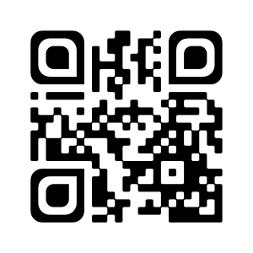
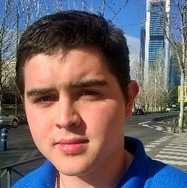
Notificaciones
y Live Tiles
Arcadio García Salvadores
Universidad Autónoma de Madrid
@arcadio_g_s
#MSPSpain

Slide 2
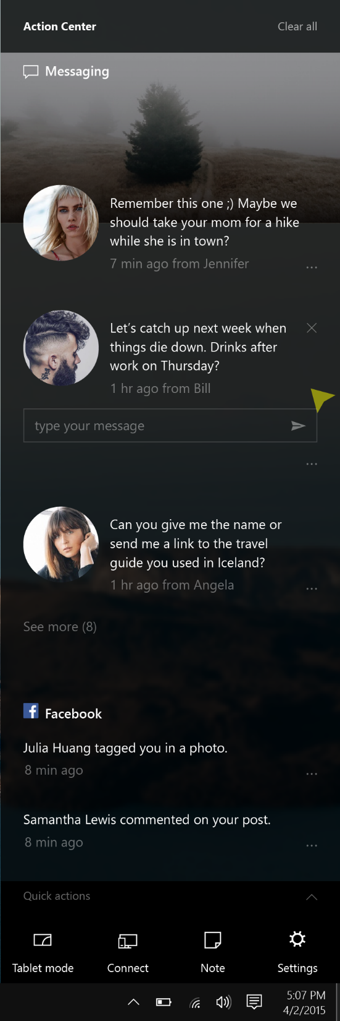
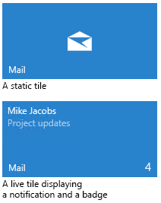
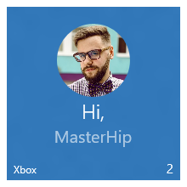
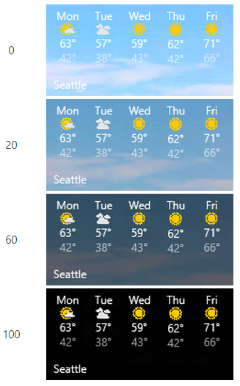

Live Tiles

Slide 3
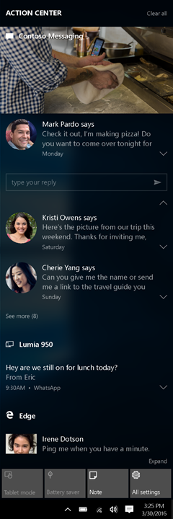
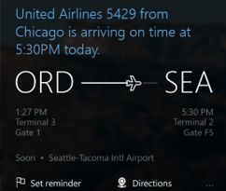
Badges y Centro de Notificaciones
2
1
“Hero image”
Logo de la app
Imagen de la notificación
Notificaciones personalizadas
Plantillas communes para Live Tiles y notificaciones
3
4

Slide 4
Como generar notificaciones
Local
Nuestro codigo llama a la API de Windows mientras la app esta abierta
Planificado
Nuestra app planea por adelantado una notificación para una fecha y hora determinada
Periodico
Se actualize el contenido de forma periodica leyendo los datos de un servicio web
Push
Generadas por un servidor y recibidas por Windows Push Notifications Services

Slide 5
https://msdn.microsoft.com/windows/uwp/controls-and-patterns/tiles-badges-notifications

